Slide 1
Notes:
Oi pessoal, hoje vamos fazer um tribunal simulado. Para isso, temos o dsm e a cid como acusados, como réus no nosso tribunal…

Slide 2
Notes:
e quem esta acusando é a jornalista eliane brum…

Slide 3
Grupos se reúnem por 15-20 minutos para levantar argumentos e depois debaterem
Advogados de defesa e advogados de acusação
1 Advogados de acusação argumentam
2 Advogados de defesa argumentam
3 Réplica da acusação
4 Tréplica da defesa
Abertura da discussão geral
Notes:
Orientações sobre tempo de debate que cada um terá

Slide 4
DSM-5, CID-10/CID-11, e diagnóstico diferencial
UNIVERSIDADE DE SÃO PAULO - USP
DISTÚRBIOS EMOCIONAIS, COGNITIVOS E COMPORTAMENTAIS DA INFÂNCIA E ADOLESCÊNCIA
Docente: Profa. Dra. Carmem Beatriz Neufeld
Docente colaboradora: Profa. Dra. Fabiana M. Versuti
Monitoras: Dnda Myrian Silveira, Mnda Camila Amorim, Dnda Isabela Wada, Me Fernanda Esteves, Me Beatriz Lobo, Me Isabela Rebessi, Psic Alessandra Rezende, Psic Mariana Risso, Psic Eloha Flória Lima Santos

Slide 5
DIAGNÓSTICO

Slide 6
O QUE É UM “TRANSTORNO MENTAL”?
Perturbação clinicamente significativa - cognição, emoção e/ ou comportamento - disfunção psicológica ou biológica;
Comportamentos “desviantes” → padrões sociais
Sofrimento significativo, prejuízos na vida social, ocupacional, etc.
Frequência, intensidade, duração e prejuízo (espectro!)
(APA, 2014)
Notes:
→ a pessoa ja apresenta um nivel de sofrimento, na concepção dela de sofrimento, só por ter buscado terapia. Vai ser tarefa do psicologo analisar se esse sofrimento é clinicamente significativo ou não, bem como avaliar a frequencia com que ele acontece, a intensidade, a duração dele e quais são os prejuizos na vida daquela pessoa ou das pessoas que convivem com ela
→ exemplo do caso que acompanhei na graduação, perturbações comportamentais, emocionais e biológicas (escoriação)
Isso vai aparecer na forma de comportamentos “desviantes” das normas, valores, padrões sociais, religiosos, culturais… gerando conflitos entre o indivíduo e alguma esfera da sociedade
Estão sempre relacionados à Frequência, intensidade, duração e prejuízo!!!!

Slide 7
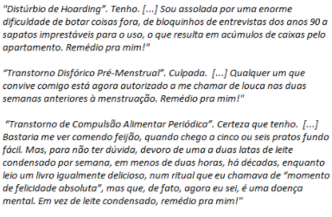
Fonte: Revista Época

Slide 8
Fonte: Revista Época

Slide 9
PREJUÍZO E SOFRIMENTO CLINICAMENTE SIGNIFICATIVOS
Analisamos a relevância clínica!
Como os sintomas têm afetado a vida do paciente?
O quanto o paciente está incomodado em ter esses sintomas?
Impacto no funcionamento social, escolar, profissional, lazer, etc
DSM não fornece diretriz sobre “nível de prejuízo” para ser clinicamente significativo
Julgamento do profissional
(First, Willians, Karg, & Spitzer, 2017)
Notes:
Quem analise o nivel de prejuizo e o sofrimento causado por aqueles sintomas, ou seja, a relevancia clinica, é o psicologo! Aqui a gente trouxe algumas pereguntas que orientam essa analise, pra exemplificar pra voces.

Slide 10
“
A arte e ciência do diagnóstico psiquiátrico são amaldiçoadas e abençoadas pelo fato de que os indivíduos são muito mais complexos que as regras diagnósticas definidas em qualquer conjunto de algoritmos de decisão ou tabelas. Os clínicos devem sempre resistir à tentação de aplicar os critérios do DSM-5 ou os algoritmos de decisão e as tabelas de diagnóstico diferencial deste manual de forma mecânica, ou como se utilizassem um livro de receitas. As abordagens delineadas aqui são sugeridas para aprimorar, e não substituir, o papel central do julgamento clínico e a sabedoria da experiência acumulada
”
(First, 2015, p.viii)
Notes:
Trouxemos esse paragrafo do Michael First, que é um psiquiarta dos EUA que está diretamente envolvido com o DSM e o estudo de diagnosticos, diagnosticos diferenciais

Slide 11
Classificação Internacional de Doenças e de Problemas Relacionados à Saúde – CID 10
Início: 1893
Baseado na Organização Mundial da Saúde
Panorama amplo da situação em saúde de países e populações.
Padronização universal das doenças: 55 mil códigos únicos.
Incidência e prevalência de doenças, problemas de saúde pública, sinais e sintomas, queixas, causas de morte, lesões.
Notes:
Justamente por ser uma padronização universal de doenças, ele abarca muito mais do que os transtornos mentais, ele propoe um panorama amplo em saúde, para que todos os profissionais consigam ter uma linguagem em comum ali. Esse ponto facilita a comunicação entre áreas diferentes dentro dos estudos de saúde. Torna mais facil a comunicação entre profissionais dentro de instituições, preenchimento de prontuários de pacientes, e até entre profissionais autonomos que elaboram documentos, fica mais facil de outros profissionais no futuro que terão acesso a esses documentos, os entenderem.

Slide 12
CapÍtulo V - Transtornos mentais e comportamentais (F00-F99)
F90-F98: Transtornos de comportamento e transtornos emocionais que aparecem habitualmente durante a infância ou a adolescentes
F90: Transtornos hipercinéticos
F91: Distúrbios de conduta
F92: Transtornos mistos de conduta e das emoções
F93: Transtornos emocionais com início especificamente na infância
F94: Transtornos do funcionamento social com início especificamente durante a infância ou a adolescência
F95: Tiques
F98: Outros transtornos comportamentais e emocionais com início habitualmente durante a infância ou a adolescência

Slide 13
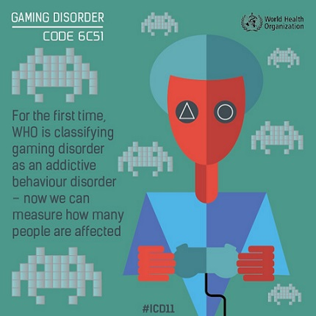
A CID 11
https://icd.who.int/browse11/l-m/en
Mais de 10 mil propostas de revisão
Maio 2019: pré-visualização → Vigor: Janeiro de 2022
Totalmente eletrônica
Simplificação da estrutura de codificação
Novos capítulos (Medicina Tradicional; Saúde Sexual; Transtorno dos
Jogos Eletrônicos (T que podem causar adicção)
Utilização pelo sistema de saúde!

Slide 14
Manual Diagnósico e Estatístico de Transtornos Mentais - DSM-5-TR
Ateórico
1953 – primeira edição do manual focado na aplicação clínica -sucessivas edições ao longo de 60 anos;
DSM-5-TR – 12 anos de estudos, revisões, considerações culturais e pesquisas de campo - fonte segura e cientificamente embasada para aplicação em pesquisa e na prática clínica;
Elaborado para facilitar o estabelecimento de diagnósticos mais confiáveis
Classificação harmonizada com CID
(APA, 2014; Araújo & Neto, 2014)

Slide 15
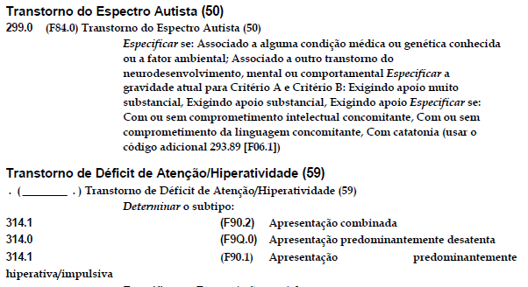

Slide 16
DSM-5
Edições anteriores: sistema categórico 🡪 diagnósticos binários (de forma que um indivíduo tenha um determinado distúrbio ou não)
Demasiadamente rígido não captura a experiência clínica nem importantes observações científicas
Os limites entre os transtornos são mais fluidos ao longo da vida e os sintomas podem aparecer em diversos transtornos
Transtornos intimamente relacionados que apresentam sintomas, fatores de risco ambientais, genéticos e possivelmente substratos neuronais compartilhados
Lebeau et al., 2012

Slide 17
DSM-5
Abordagens dimensionais 🡪
capturar mais da heterogeneidade que existe dentro das categorias de diagnóstico
avaliações dimensionais - sintomas que abrangem vários diagnósticos
mais clara a apresentação completa dos sintomas em um indivíduo
esclarecendo certos aspectos da comorbidade diagnóstica
Descrição clara e concisa de cada transtorno mental
organizada por meio de critérios diagnósticos claros
complementados por medidas dimensionais que perpassam limites diagnósticos
breve resumo de informações sobre o diagnóstico, os fatores de risco, as características associadas, os avanços em pesquisa e as várias expressões do transtorno
permitir uma descrição mais precisa das apresentações dos pacientes e aumentar a validade do diagnóstico (i.e., o grau em que os critérios diagnósticos refletem a manifestação de um transtorno psicopatológico)
Treinamento clínico é necessário para usar o DSM na determinação de um diagnóstico

Slide 18
DSM-5 e DSM-5-TR
Texto revisado para cada transtorno
Adição do transtorno do luto prolongado
Mais de 70 conjuntos de critérios modificados com esclarecimentos úteis desde a publicação do DSM-5
Introdução e uso do manual atualizados
Considerações sobre o impacto do racismo e da discriminação nos transtornos mentais
Novos códigos para marcar e monitorar o comportamento suicida

Slide 19
“
[...]a ciência não estava madura o suficiente para produzir diagnósticos plenamente válidos – ou seja, proporcionar validadores científicos consistentes, sólidos e objetivos para cada transtorno do DSM. A ciência dos transtornos mentais continua a evoluir.
[...] o reagrupamento dos transtornos mentais no DSM-5 tem o objetivo de possibilitar futuras pesquisas para aumentar a compreensão das origens de doenças e aspectos fisiopatológicos comuns entre transtornos e ainda fornecer uma base para replicação futura em que os dados possam ser reanalisados ao longo do tempo para continuamente avaliar sua validade.
”
(APA, 2014)

Slide 20
Por que atribuir diagnóstico e utilizar o DSM?
Comunicação com outros profissionais
Psiquiatras, outros médicos, psicólogos, assistentes sociais, enfermeiros, consultores, especialistas das áreas forense e legal, terapeutas ocupacionais e de reabilitação e outros profissionais da área da saúde
Diversos contextos clínicos
Internação, ambulatório, hospital-dia, consultoria (interconsulta), clínica, consultório particular e atenção primária
Instrumentos e técnicas de avaliação padronizados;
Identificar e orientar tratamentos efetivos;
Quanto mais cedo se atribui um diagnóstico ao caso e mais preciso este é, maior a probabilidade de um bom prognóstico.

Slide 21
Elementos de um diagnóstico
critérios diagnósticos e descritores;
subtipos e especificadores;
diagnóstico principal;
diagnóstico diferencial

Slide 22
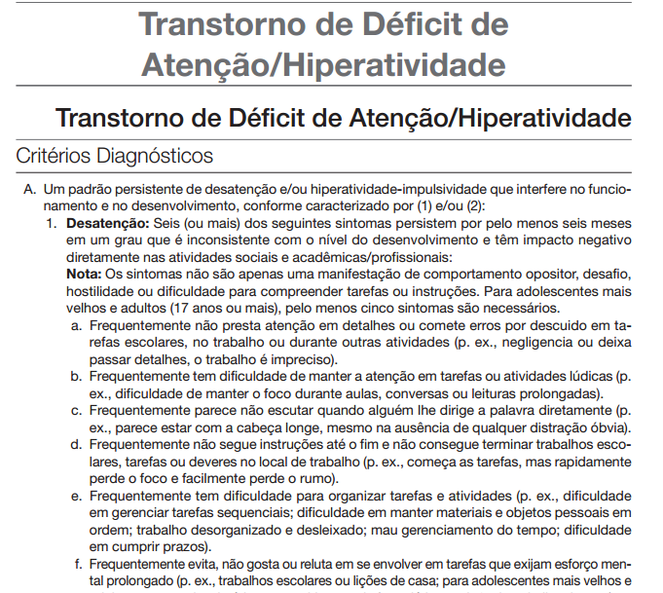

Slide 23
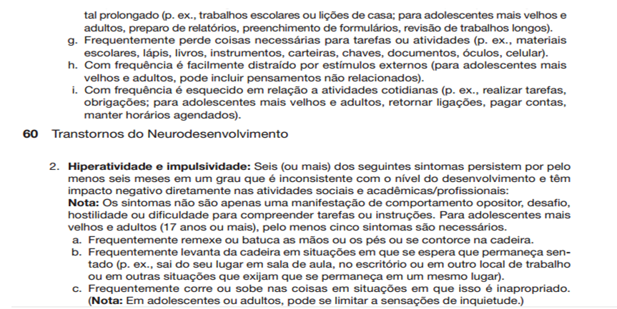

Slide 24
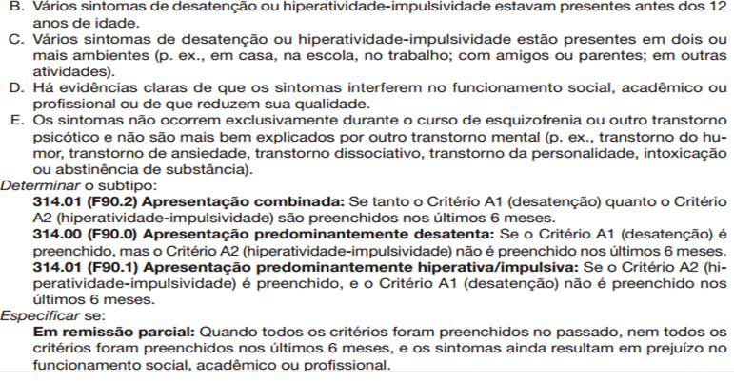

Slide 25
Diagnóstico diferencial
Método pelo qual o clínico determina qual transtorno melhor representa o conjunto de sintomas do paciente;
entre dois ou mais com sintomas similares, o paciente está sofrendo, por meio de uma comparação sistemática e do contraste dos achados clínicos;
O clínico considera todas as relevantes potenciais causas dos sintomas e elimina as causas alternativas, com base em entrevista clínica, instrumentos padronizados, na história de vida e informações coletadas em colaboração de pessoas significativas da vida do paciente;

Slide 26
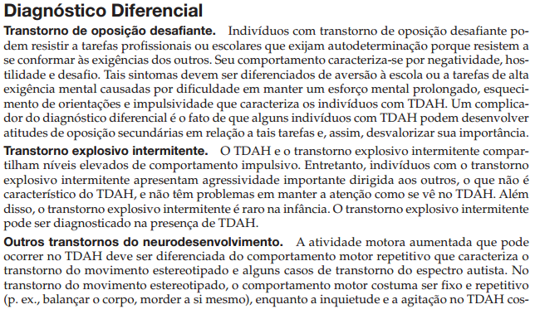
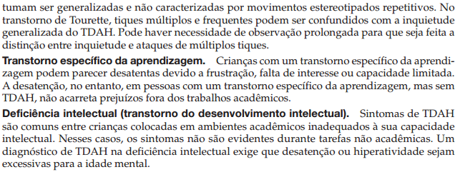

Slide 27
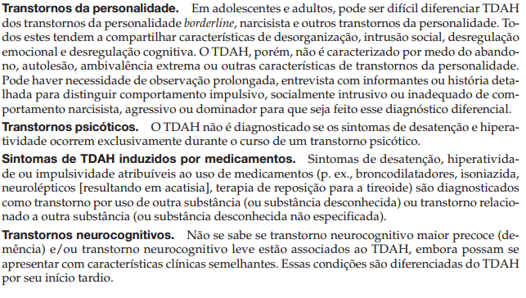

Slide 28
Diagnóstico diferencial x Comorbidade
O diagnóstico diferencial costuma ser baseado na noção de que o clínico está escolhendo um único diagnóstico entre um grupo de diagnósticos que rivalizam entre si e que são mutuamente exclusivos;
É muito comum, entretanto, que os diagnósticos do DSM-5 não se excluam e que a atribuição de mais de um diagnóstico a um determinado paciente seja tanto permitida quanto necessária para que se descreva adequadamente os sintomas apresentados.
(APA, 2014; First, 2015, p.viii)

Slide 29
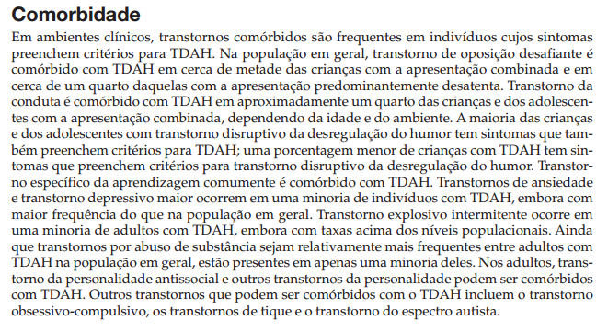

Slide 30
Outros Transtornos Especificados e Não Especificados
Outro transtorno especificado:
indivíduo possui características, mas não satisfaz os critérios para nenhuma das categorias dentro da classe de diagnóstico
especifica-se o motivo pelo qual o indivíduo não preenche
Transtorno não especificado:
o motivo pelo qual os critérios não são satisfeitos para um transtorno específico não são especificados
A decisão depende totalmente do discernimento clínico;
Permitir mais flexibilidade para o diagnóstico.
(APA, 2014; First, 2015, p.viii)

Slide 31
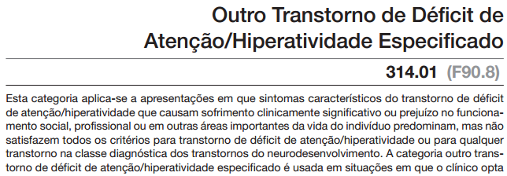
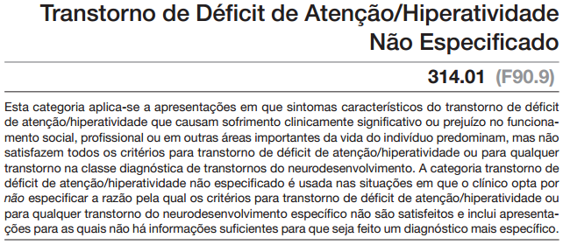

Slide 32
REFERÊNCIAS
American Psychiatric Association (APA) (2014). DSM-5: manual diagnóstico e estatístico de transtornos mentais. 5. ed. Porto Alegre: Artmed
Araújo, A. C., & Neto, F. L. (2014). A nova classificação americana para os transtornos mentais – o DSM-5. Revista Brasileira de Terapia Comportamental e Cognitva, 16(1), 67 – 82.
First, M.B. (2015). Manual de Diagnóstico Diferencial do DSM-5. Porto Alegre: Artmed.
First, M. B., Williams, J. B. W., Karg, R. S., & Spitzer, R. L. (2017). Entrevista Clínica Estruturada para os transtornos do DSM 5 – Versão Clínica. Porto Alegre: Artmed.
Lebeau, R. T., Glenn, D. E., Hanover, L. N., Beesdo‐Baum, K., Wittchen, H. U., & Craske, M. G. (2012). A dimensional approach to measuring anxiety for DSM‐5. International Journal of Methods in Psychiatric Research, 21(4), 258-272.
Organização Mundial da Sáude [OMS]. (2008). Classificação Internacional de Doenças e Problemas Relacionados à Saúde (CID-10). Décima versão. Acesso em 25 de Março de 2017 em http://www.datasus.gov.br/cid10/v2008/webhelp/cid10.htm
Zorzanelli, R., Dalgalarrondo, P., & Banzato C. E. M. (2014, junho). O projeto Research Domain Criteria e o abandono da tradição psicopatológica. Revista Latinoamericana de Psicopatologia Fundamental, 17(2), 328-341.
World Health Organization (2016). Classifications: Revision of the International Classification of Disease (ICD). Retirado de: http://www.who.int/classifications/icd/ICDRevision

Slide 33
Obrigada!

